Slide 1
制造类企业数字化转型解决方案
——OceanMind数据工程

Slide 2



制造类设计企业特征
世界百年未有之大变局背景下，世界先进制造业格局面临深度调整
全球技术创新变革
新冠疫情全球大流行
国际竞争日趋激烈
重塑全球制造业创新版图
推动传统制造模式转型升级
重构全球制造业分工格局
新一轮技术革命加速演进
新一代信息技术加速突破制造业应用场景
全球创新版图与全国经济结构重塑
全球新冠肺炎疫情持续蔓延
传统制造业在产业链供应链稳定行方面显现不足
制造模式加速迭代升级，推动制造业买入新的发展阶段
大国博弈愈发激烈，制造回流趋势初显
全球制造业产业链和供应链结构深刻变化正在发生
全球制造业产业链分工格局重塑

Slide 3
制造类企业存在痛点
痛点
需求
无法掌控经营全貌
经营管理流程很多仍然是线下执行
没有完善的经营管理指标体系来辅助决策
对经营全貌进行掌控
对经营管理流程进行数字化升级
基于指标体系进行决策分析
经营侧
难以实时掌握研发动态
无法有效评价研发绩效
对研发过程实现动态掌握
对研发工作实现绩效平台
研发侧
难以实时掌握生产动态
如何实现精细化生产
对生产结果进行动态掌握
基于数据分析实现精细化生产
生产侧
业务痛点主要体现在企业整体运营环节缺乏有效的数据支撑
Notes:
行距

Slide 4





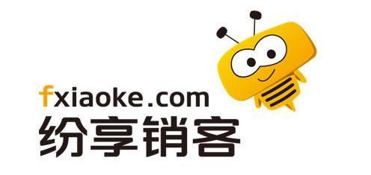


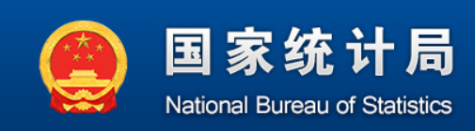

面向制造类企业的数据工程解决方案
融合应用
制造类企业运营健康洞察
制造类企业运营健康管控
睿企应用
可视化
生产主题指标
供应商主题指标
财务主题指标
人力主题指标
资产主题指标
大数据平台
数据服务
数据中台
主数据管理
智能数仓
数据中台
基础能力
数据集成
数据处理挖掘
数据治理
数据管理
运维管理
平台
基座
中新赛克 PaaS OceanManage
其他厂商 PaaS
华为云
阿里云
腾讯云
ESB
数据库接入
API
数 据 源
ERP
PLM
财务
MES
OA
…
企业内部数据
睿企数据源
互联网数据
SaaS数据
OceanMind海睿思提供大数据底层平台、数据中台及上层融合应用多种产品
产品体系采用松耦合架构，支持用户根据自身需求组合搭配、逐步演进

Slide 5
面向制造类企业的数据工程建设成果
需求
产品
行动
成果
数据标准
业务复杂多变，没有统一规范、数据共享难
建立主数据标准；
完成主数据治理；
上线主数据平台；
建立统一的数据标准；
建立完善的运营体系
主数据实现共享交换
避免重复录入
主数据管理
数据资产
期望形成全局数字资产，用数字驱动生产场景的快速发现，挖掘潜在数据价值
摸底全域数据资产分布；
建立数据中台应用；
分散系统数据统一接入；
集中数据治理
生产、销售全流程数据清晰可见；
打破零散生产数据；
提升数据挖掘能力
数据中台
数据决策
依赖人员手工报表，效率低；
领导决策缺乏全局视角；
数据运用能力薄弱
梳理指标体系；
上线智能数仓；
指标体系搭建；
指标可视化呈现
提高决策支撑能力；
生产数据动态清晰透明；
结果导向提质增效
智能数仓
企业运营健康洞察

Slide 6
OceanMind企业数据工程对制造行业的价值
全面构建全域数据中心
无数据不智能，无数据难互联，数据重塑制造方式，驱动传统制造业向智能制造和工业互联网的迭代升级。
落地统一的数据标准体系
解决不同异构系统之间的核心数据共享问题，为企业各系统提供准确、权威、具有较高业务价值的数据资源，助力企业数字化转型。
数据价值深度挖掘
将采购、生产、销售、仓储、物流数据融合分析，提升生产控制准确性，大幅增强生产制造的柔性化水平和协调度能力。
打造业务和数据的闭环
通过模型构建、预测分析，产线优化，实现增产增效，配合营销管理的优化，真实实现数据滋养业务。

Slide 7
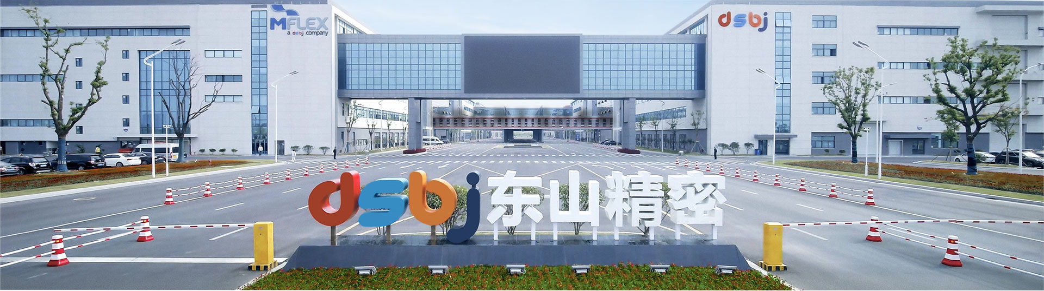

案例一：精密制造数据工程--客户简介&业务痛点
仓储管理不合理
茂莱光学
人为管理易出错
质量问题难追责
出入库管理难溯源
东山精密
东山精密集团，诞生于1980年，于2010年4月在深圳证券交易所上市，全球杰出的高科技、成长型企业，“致力于为智能互联世界制造技术卓越的核心器件”，专注于通信设备、精密金属结构件、LED技术及电子电路领域解决方案，以科技智慧，为客户提供富有创新力的高科技产品和高品质服务，助客户取得成功。
生产计划不合理
生产过程不透明
计划制定不合理
物料配送繁杂易出错
生产设备状态无法感知
生产过程数据采集不及时
部分关键装配按照人工经验
沟通不及时，车间分开，无法全局掌控
使用产品：
主数据
数据中台
数据来源分不散
数据分析困难
企业内部系统数据
外部互联网数据
数据类型多样：结构化数据，非结构化数据
数据分析手段单一
无法借用行业生态产商能力
数据分析结果呈现单一
企业运营健康洞察

Slide 8



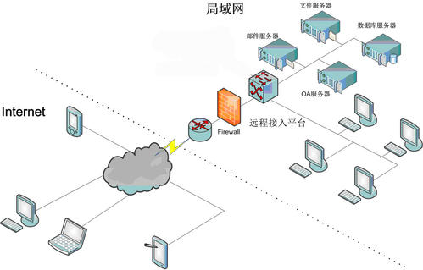
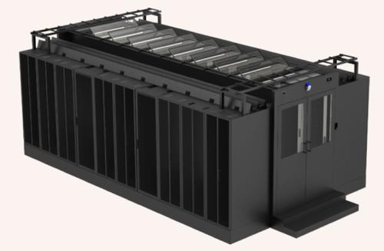
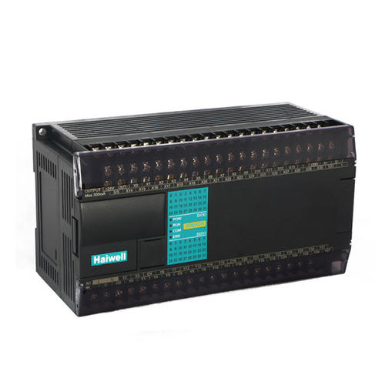

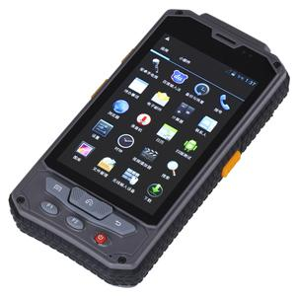
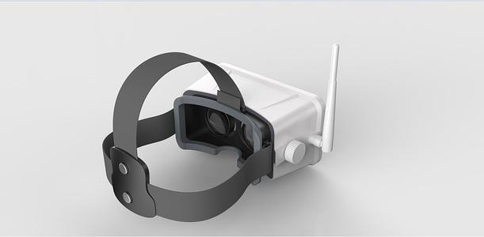
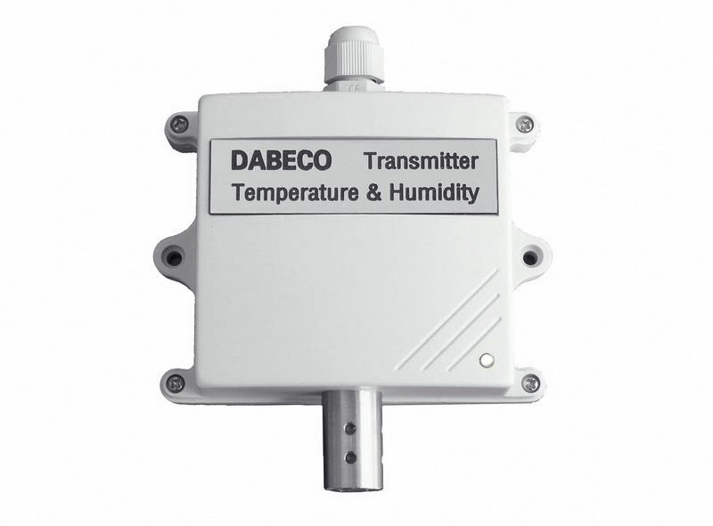
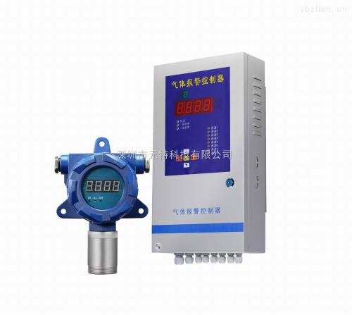
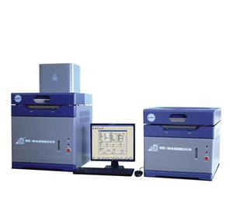
案例一：精密制造数据工程--建设方案
业务
应用
企业运营健康洞察
数据
中台
数据及能力服务
IT管控
安全认证
权限控制
组件化框架
规则管理
报表引擎
流程引擎
系统集成
OceanMind
数据中台
云管理
主数据管理
数据资源中心
运维管理
数据集市
应用集市
数据服务
OceanGather数据采集汇聚工具
安全管理
智能平台
物联网IOT
企业智能EI
业务集成ROMA
运维管理
IT基础设施
私有云
云数据中心
专属云
华为云
混合云环境
统一开发
网络
工业无线网络
网络安全
集成通信
有线网络
视频监控
控制与
装备
工艺参数调优
AGV物流小车
视觉质量控制
设备定位
监控预警
数据采集
控制系统
制造物联设备
新型传感器与智能仪器
DCS
PLC
手持终端
工业穿戴
新型传感器
检测仪
分析仪
一期
二期
建设内容
资产主数据：管理者可实时掌握现有资产构成情况和使用状况，加强对资产的日常管理，确保企业资产、生产设备安全；
数据中台：完成SAP、物联网设备数据采集、治理。
主数据：全集团主数据的构建，形成集团统一编码体系，实现语言统一。
企业运营洞察：完成从研发，生产，销售，设备数据，订单数据，回款数据相关联，给业务应用提供全套数据支撑。
Notes:
资产物资标识标准化，数据采集识别自动化，资产全资源可视化，资产治理标准化，资产管理联动化
客户 、人 、组织 、科目 、产品 、机器设备 、供应商 、资产 、物料

Slide 9
案例一：精密制造数据工程--客户价值
构建高端制造新生态
降本增效
固化财务报表，节省财务合并报表时间和人力投入，降低失误。
全程追溯
按照生产调度需要，以图形化方式直观呈现公司原料进厂、装置加工、物料库存、产品出厂、质量监测、安全环保等关键绩效信息
集中管控
全集团数据梳理、集中管控，形成集团全域数据中心，便于集团资源管理、共享。
辅助决策
生产数据和经营管理数据的多维数据融合，构建企业经营管理指标，辅助企业高效决策。

Slide 10
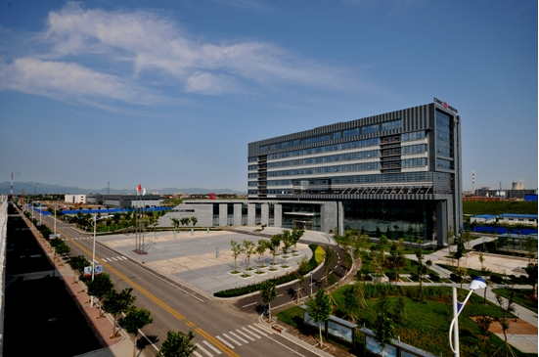

案例二：装备制造数据中台建设--客户简介&业务痛点
01.数据信息孤岛严重
公司内部信息系统“烟囱式”建设，数据隔离，未形成公司统一的数据资产，数据利用率低，无法充分挖掘数据价值。
中车石家庄车辆有限公司
02.数据无标准，跨系统交互困难
始建于1905年，现位于石家庄市装备制造产业园区，规划占地面积2000亩。作为国家级高新技术企业、也是国内最具实力的铁路货车造修基地之一，公司具备敞车、平车、棚车、罐车等4大类主型通用货车以及专用装备运输车、铁路架桥（铺轨）机组车辆等铁路专用车辆修造资质，年检修能力12000辆以上，年新造能力4000辆以上。
各业务系统数据标准不统一，跨系统交互困难，无法快速响应业务需求。
03.数据接入困难，依靠人工接入
多系统数据接入困难，缺乏自动化的数据接入平台，依靠人工手动接入，耗时严重，且数据重复接入
。
使用产品：
数据中台
04.缺乏高效的数据分析工具
数据量不断增加，数据分析需求不断加大，缺乏高效的数据分析手段，耗费大量人力资源完成数据分析工作。

Slide 11
案例二：装备制造数据中台建设--解决方案
业务数据集成
数据资源建设
数据监控建设
实现NCC、RS10、MES、BPM、HMIS、HCM、OA(办公系统)、AEI、轮轴检修、钩缓检修等业务系统数据经数据采集、清洗、加工后存储至数据中台。
数据资源库建设包括资源采集库、综合信息主体数据库、规则数据库、元数据库、管理数据库等数据库建设。建完善的指标体系
建设数据监控服务，包括数据运维监控和数据质量监控。
数据运维监控可监控数据接入调度、任务执行等各类型任务运行状态，确保数据平台运行稳定性。
01
02
03
04
05
06
建立数据标准和规范
数据资源目录建设
数据服务建设
内置主流业务系统数据标准化模板，建立一套符合公司数据治理的涵盖定义、操作、应用多层次数据治理全过程的标准化体系，标准、规范、管理制度。
建立统一的数据汇集和管理界面，方便数据运维管理人员对数据进行管理、分类、查找。
可根据主题进行数据全文检索。全域数据资产管理、分布、血缘查询等。
建立数据服务，可以将共享数据通过HTTP接口、JSON数据形式对外提供数据服务，同时可通过JDBC等数据库连接方式对外提供数据服务。

Slide 12
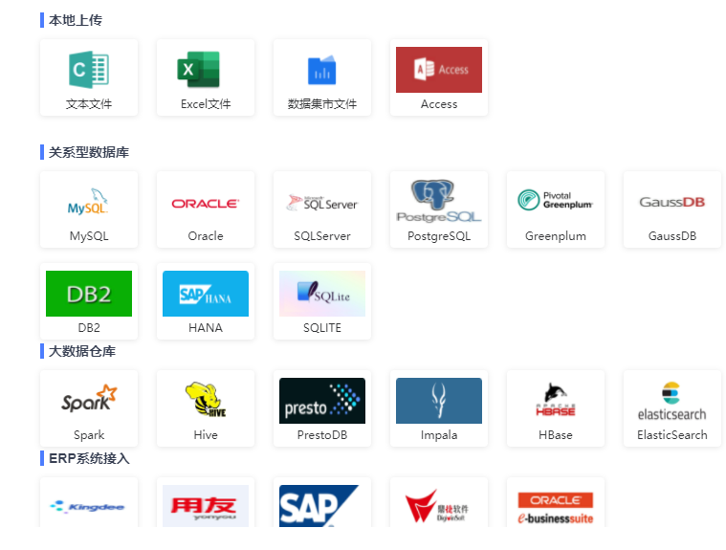
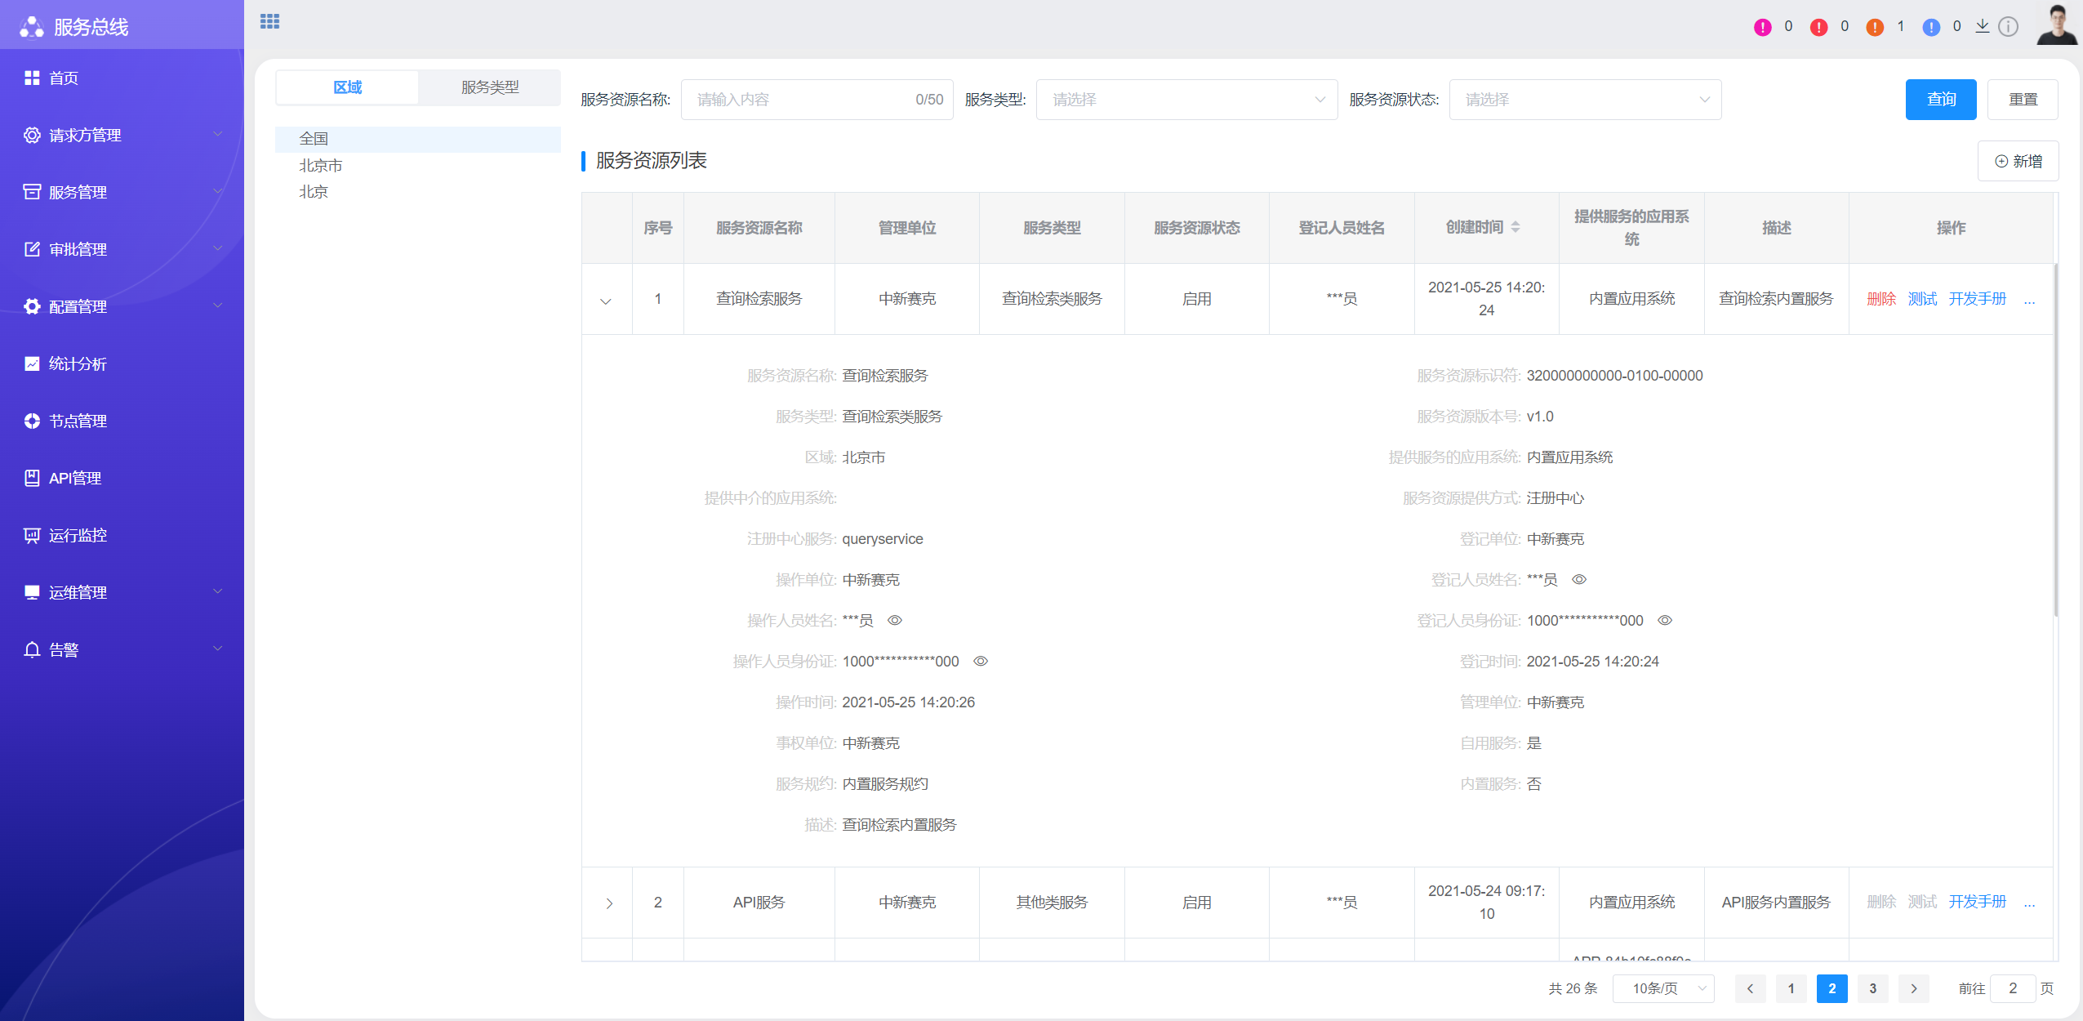
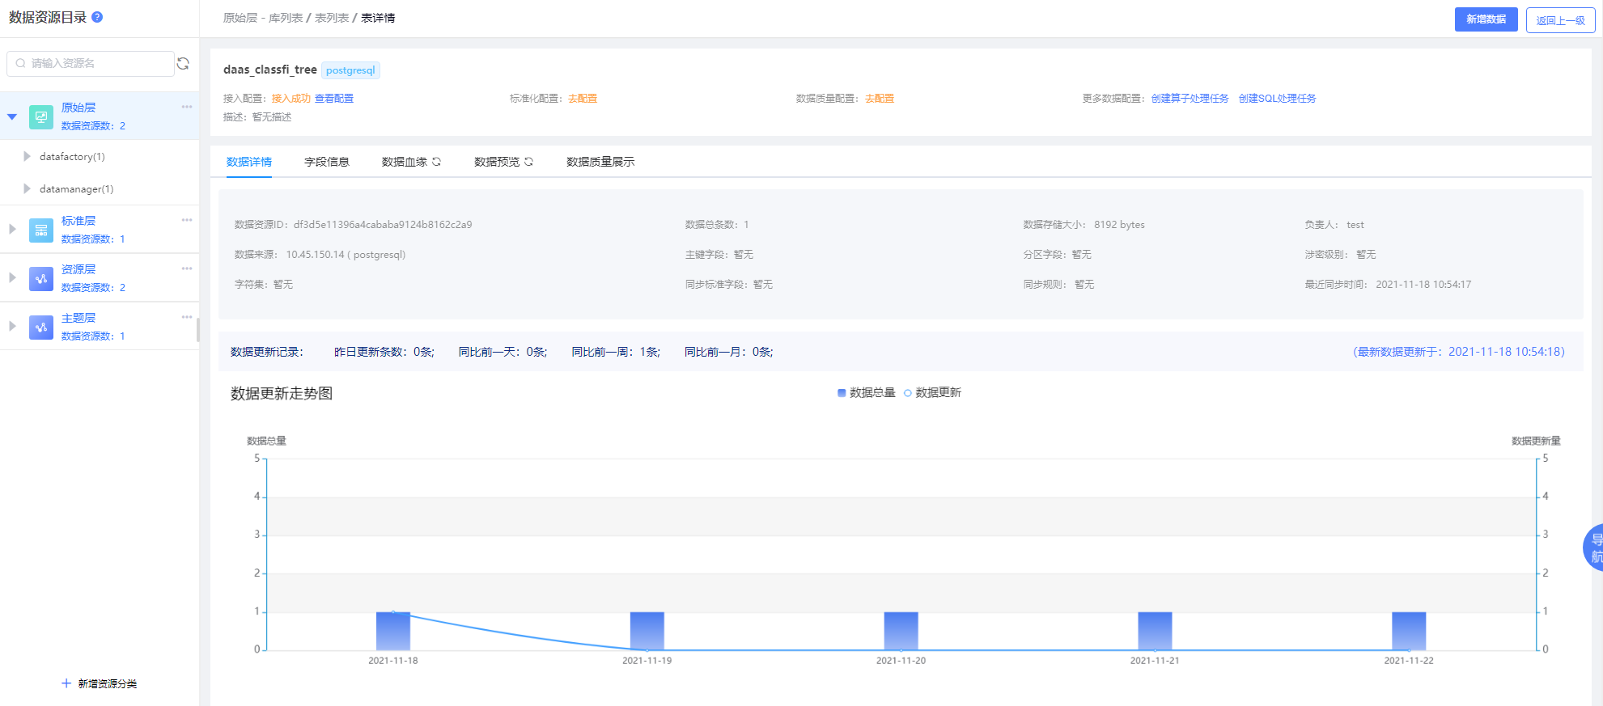
案例二：装备制造数据中台建设--客户收益
业务数据集成
数据服务
本地上传
打破部门之间的数据壁垒
请求方管理
服务资源管理
API管理
服务监控
关系型数据库
大数据仓库
提升企业内部协调效率
数据资源目录
可视化数据接入界面，提供下一步输出处理入口
增强数据决策能力
清晰的数据资源目录
全面展示
数据详情
字段信息
数据血缘
数据预览
数据质量
数据更新趋势
提升企业整体运营效率

Slide 13
明确标识出哪些
销售交流前可填入内容
填写说明：1、请从黄色框线内容中，选出客户预计会选用的功能模块、应用，将字体改为黄色（举例：企业运营健康洞察）；
计划建设应用
企业运营健康洞察
S-Insight
企业运营健康管控
S-DBPM
企业运营健康审计
S-OceanAudit
订单全链路追踪
S-Drive
睿企应用
可视化
生产主题指标
项目主题指标
财务主题指标
人力主题指标
资产主题指标
大数据平台
数据服务
数据中台
主数据管理
智能数仓
数据中台
基础能力
数据集成
数据处理挖掘
数据治理
数据管理
运维管理
平台
基座
中新赛克 PaaS OceanManage
其他厂商 PaaS
华为云
阿里云
腾讯云
ESB
数据库接入
API
数 据 源
ERP
财务
MES
PLM
OA
…
企业内部数据
睿企数据源
互联网数据
SaaS数据
2、需要接入的业务为必填项，请在下列表格中填写
企业内部数据源 | 互联网数据源 | SaaS数据源
（例：ERP、企查查。。。）

Slide 14
明确标识出哪些
销售交流后可填入内容
填写说明：1、请从黄色框线内容中，选出客户确认后会选用的功能模块、应用，将字体改为黄色（举例：企业运营健康洞察）；
计划建设应用
企业运营健康洞察
S-Insight
企业运营健康管控
S-DBPM
企业运营健康审计
S-OceanAudit
订单全链路追踪
S-Drive
睿企应用
可视化
生产主题指标
项目主题指标
财务主题指标
人力主题指标
资产主题指标
大数据平台
数据服务
数据中台
主数据管理
智能数仓
数据中台
基础能力
数据集成
数据处理挖掘
数据治理
数据管理
运维管理
平台
基座
中新赛克 PaaS OceanManage
其他厂商 PaaS
华为云
阿里云
腾讯云
ESB
数据库接入
API
数 据 源
ERP
财务
PLM
MES
OA
…
企业内部数据
睿企数据源
互联网数据
SaaS数据
2、需要接入的业务为必填项，请在下列表格中填写
企业内部数据源 | 互联网数据源 | SaaS数据源
（例：ERP、企查查。。。）

Slide 15

OceanMind海睿思
—— 企业数据工程专家

